Slide 1
Кружок народной куклы «Василинка» Игровые куклы
Выполнила воспитатель МБДОУ ЦРР №28 «Огонек» Чернова М.В.

Slide 2
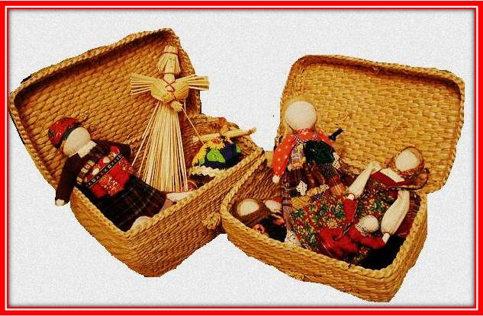
В группе №9 «Солнышко» можно увидеть как девочки играют с необычными куколками. Они сделаны из тряпочек и ниток, не имеют лица, их можно надеть на палец или держать за палочку. Этих кукол смастерили сами девочки, которые занимаются в кружке народной куклы «Василинка»

Slide 3
Почему я организовала этот кружок?
Основным видом деятельности для дошкольников является игра, а большинство игр подразумевает наличие каких-либо атрибутов – игрушек. Кукла - первая среди игрушек, существующая на Руси с незапамятных времен и до наших дней. При всем сегодняшнем многообразии кукол самой любимой всегда будет только та, которая сделана своими руками, оживленная собственной вдохновенной фантазией. В ней всегда присутствует что-то такое, от чего теплеет взгляд и нежной волной наполняется сердце. В этом творении рук человеческих чувствуется то, что мы называем «душой».

Slide 4
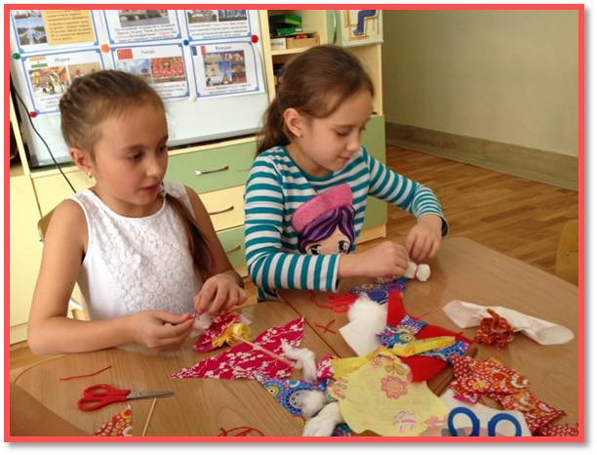
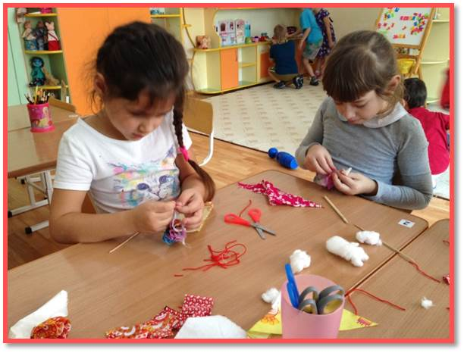
На первых занятия я познакомила детей с историей возникновения кукол на Руси, рассказала и показала различные виды тряпичных кукол. Мы узнали, что изготовление куклы считалось женским занятием. Мастерица делала куклу так, как ее научила мама и бабушка. Ткань рвала, сворачивала и перевязывала красной нитью особым узлом или крестом. Сто лет назад мастерице бы не пришло в голову сделать куклу из дорогого и нового материала. На куклы шли старые ношеные тряпочки.

Slide 5
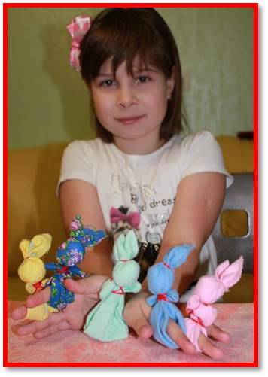
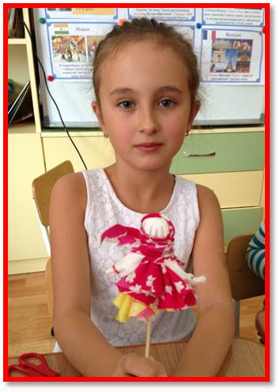
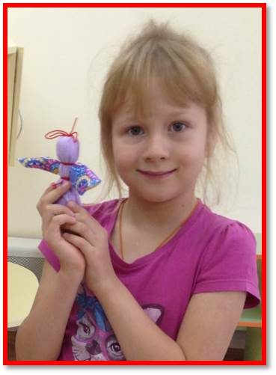
Свое знакомство с видами тряпичных игрушек мы начали с игровых кукол.
Основное предназначение игровой куклы – это отвлечь ребенка в то время, когда взрослые занимаются своими делами. Куклами играли все дети – и девочки, и мальчики. Для самых маленьких изготавливали особые куклы, развивающие мелкую моторику и двигательные функции. Например, маленькие куклы, надевающиеся на палец или кукольные подвески в виде гирлянды.
кукла Зайчик на пальчик
кукла Хороводница
кукла Бабочка

Slide 6
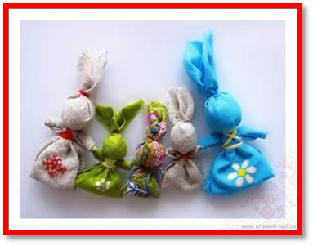
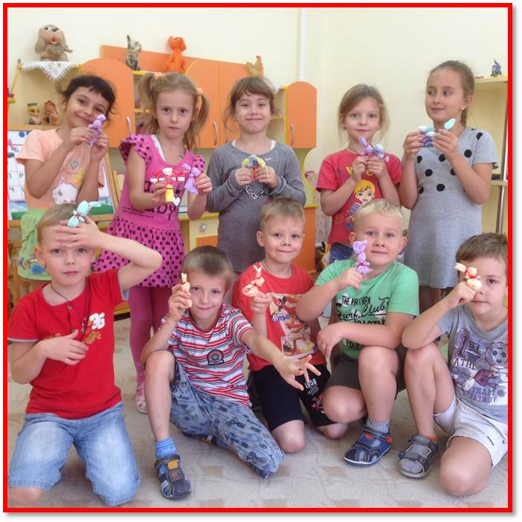
Зайчик на пальчик
Игровая кукла Зайчик так понравилась ребятам, что ее сделали даже мальчики
Специальная форма этой куклы, которая позволяет одевать ее на палец, имеет двойное назначение. Во-первых, так удобно няньке или родителю играть с маленьким ребенком – одел игрушку на палец, и можно сочинять истории и показывать представления. Во-вторых, малыш сам начинает играть с такой куклой, просовывая в нее пальцы и крепко их сжимая, пытаясь удержать. Так формируется мелкая моторика кистей рук, что является делом важным и очень полезным.

Slide 7
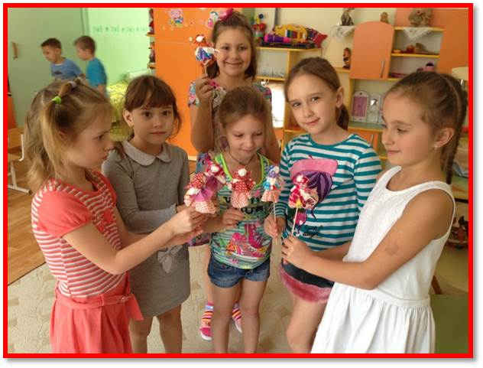
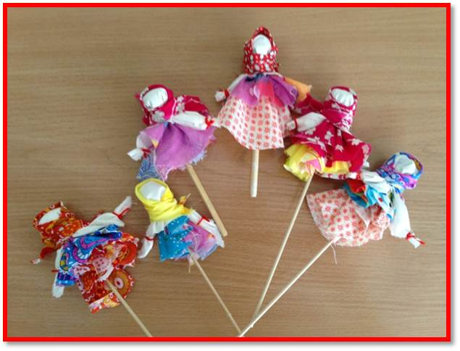
Хороводница
Кукла Хороводница – одна из немногих чисто игровых тряпичных кукол. Это была обычная игрушка на палочке, которая при вращении весело крутилась. Делали обычно каждому ребенку сразу две куклы – по одной в каждую руку. Играя с Хороводницами, нужно было крутить их в разные стороны одновременно, что являлось хорошей тренировкой для пальцев. Это нужно было для того, чтобы повзрослев, девочка могла уверенно браться за прядение.

Slide 8
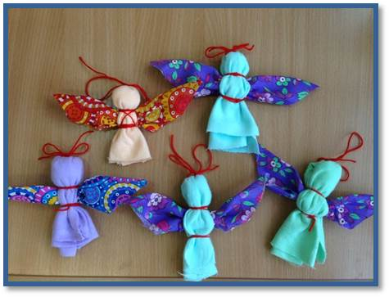
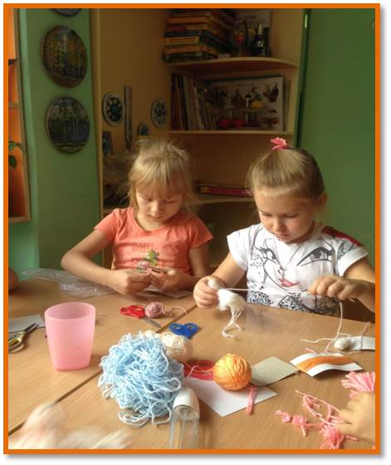
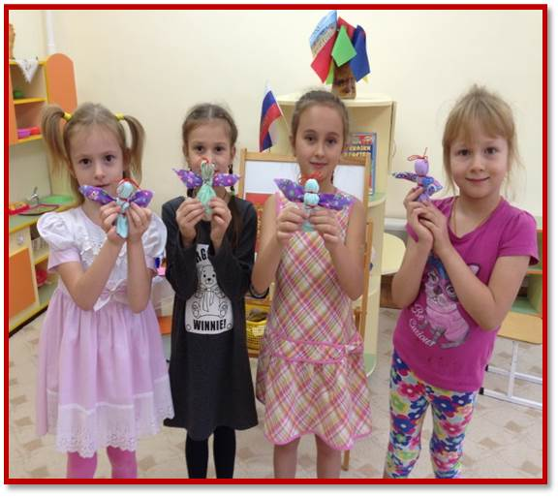
Простейшую традиционную тряпичную куклу «Бабочку» подвешивали над колыбелькой, ею играли и девочки, и мальчики. Кукла – игровая, её могли изготовить своими руками даже маленькие дети.
Бабочка

Slide 9
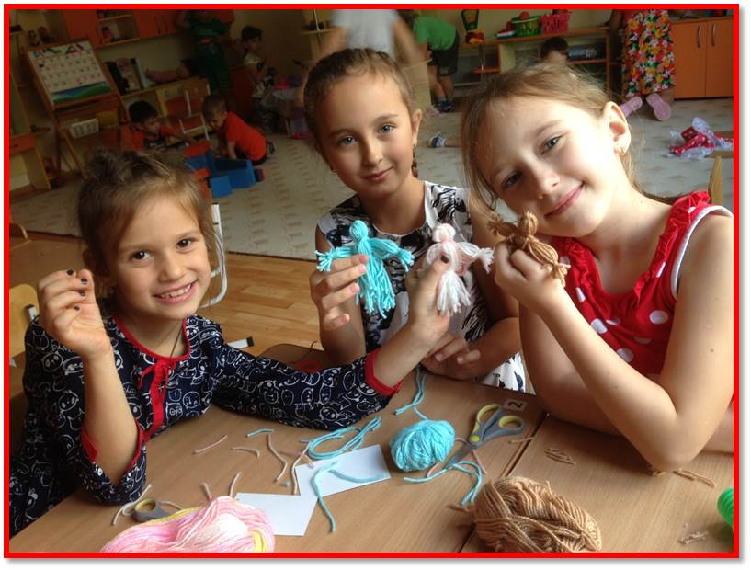
Значение игровой тряпичной куклы – в игровой форме осуществить определенные элементы обучения каким-то навыкам, необходимым в течение всей последующей жизни, в играх происходило первое знакомство и осознание культурных традиций и обычаев, вовлечение в общественную жизнь со своими правами и обязанностями. Простые тряпичные скрутки и мотанки с самого детства предоставляли человеку свой мир для свободного фантазирования, будучи при этом неразрывно связанными с реальной жизнью.

